Slide 1
SYST
TEIN
Systemtesteinführung
1
Testen - eine Definition
Irren ist menschlich
Warum wir testen müssen
Das Testdilemma
Zur Geschichte des Testens
Organisatorische Aspekte
Gesetzliche Aspekte
Wirtschaftliche Aspekte
Testkosten und -nutzen
Testarten
Testmethoden
Testansätze
13
Strukturiertes Testen
Funktionales Testen
Testziele
Testverfahren
Testplanung
Testtechniken
Fehlertypen
Fehlerverteilung
Fehlererkennungsrate
Testen als Tätigkeit - Minuspunkte
Testen als Tätigkeit - Pluspunkte
Systemtestprozess
2
14
3
15
4
16
5
17
6
18
7
19
8
20
9
21
10
22
11
23
12
24

Slide 2
SYST
TEIN-1
Testen - eine Definition
Testen ...
... bedeutet, eine gegebene Software zu einem gegebenen
Zeitpunkt zu nehmen und überzeugend zu zeigen, daß sie
den gegebenen Anforderungen entspricht.
... Ist eine Aktivität im Rahmen der Validation und Verifikation (V&V) bzw. der Qualitätssicherung (QS) von Software.

Slide 3
SYST
TEIN-2
Irren ist menschlich
Der Mensch ist ein imperfektives Wesen, das seine eigene Imperfektion in seine Werke überträgt.
Der Mensch sagt oft, was er nicht meint und schreibt, was er nicht will. Sein eigenes Kommunikationsmuster, d.h. die Kommunikation zwischen Gehirn und Mund sowie zwischen Gehirn und Körpergliedern ist nicht fehlerfrei.
Es treten Übertragungsstörungen auf - auch in dem, was der Mensch sieht oder hört. Er verwechselt oft, was er erwartet mit dem, was tatsächlich zu sehen oder zu hören ist. (Siehe Kant "Kritik der reinen Vernunft").
Vom Menschen, so wie er heute ist, ist kein fehlerfreies Werk zu erwarten. Nur ein genetisch veränderter Mensch wäre in der Lage, fehlerfrei zu arbeiten.

Slide 4
SYST
TEIN-3
Warum wir testen müssen
Spektakuläres Versagen von Software fördert die Entwicklung des Testens als eigener Zweig des Software-Engineerings:
Eine Venussonde ging verloren.
DO 1000 I = 1,15
DO 1000 I = 1.15
Der aufgehende Mond wurde als anfliegende
Rakete gedeutet.
Der zweite Space-Shuttle-Start wurde wegen
Echtzeit-Synchronisationsproblemen zwischen
mehreren Rechnern bei t-2 min. abgebrochen.
Das Ariane-5-Raumschiff explodierte, weil ein
Register in einer wiederverwendeten Kompo-
nente überlief.
Bei der Bank 24 wurden 8 Millionen DM wegen
einer falschen Euro-Konversion fehlgebucht.

Slide 5

SYST
TEIN-4
Das Testdilemma
Hat mein Pferd
Immer noch nichts
zu fressen???!
Wo können die
Stecknadeln sein ???!

Slide 6
SYST
TEIN-5
Zur Geschichte des Testens
Erste technische Konferenz über Testen:
Juni 1972, Univ. of North Carolina
1980 Oregon-Conference on Computing
Test-Techniken wurden hier erstmalig als
eigenständiger Teil des Software-Engineerings
angesehen.
Bereits Turing schreibt:
"Testen ist die empirische Form der Software-
Qualitätssicherung, wohingegen das Beweisen
der theoretische Weg ist".
Das erste Testlabor gab es bereits 1978 in Budapest.
Es wurde von Ed Miller und Harry Sneed gegründet.

Slide 7
SYST
TEIN-6
Organisatorische Aspekte
Organisatorisch betrachtet gibt es zwei Tests
einen Entwicklertest und
einen unabhängigen Test.
Es sind folgende Aufgaben zu bewältigen:
Eingliederung des Teststabs in die Organisation
Methoden- und Standard-Auswahl
Testplanung
Testdurchführung
Ergebnisbewertung
Einbettung der Test-Aktivitäten in das Projekt
Testen ist als eigenes Teilprojekt anzusehen, d.h. als Projekt
im Projekt.

Slide 8
SYST
TEIN-7
Gesetzliche Aspekte
Eine verbindliche internationale Regelung zur gesetzlichen Gestaltung von Software-Qualitätssicherung gibt es nur ansatzweise (siehe ISO-9126).
In Deutschland richtet sich die gesetzliche Gestaltung der Software-Qualitätssicherung u.a. nach dem Einsatzgebiet.
Zuständige Behörden sind z.B.:
Kraftfahrzeugbundesamt
Luftfahrtbundesamt
Seeamt
Bundesgesundheitsamt
Ín den USA sind folgende Behoerden für die Sicherheit von Software Systeme zuständig:
FAA = Federal Aviation Association
FDA = Food & Drug Association
SEC = Security Exchange Commission

Slide 9
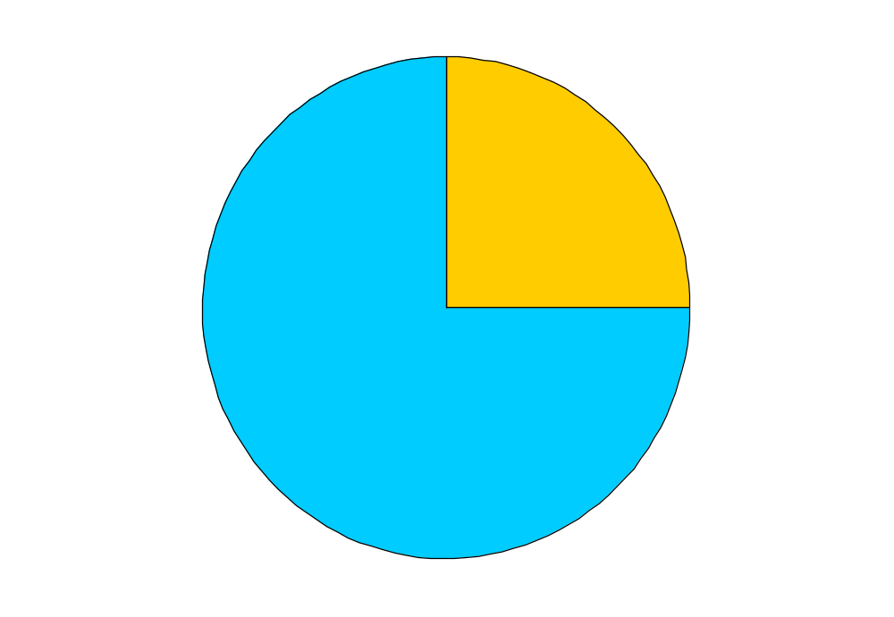
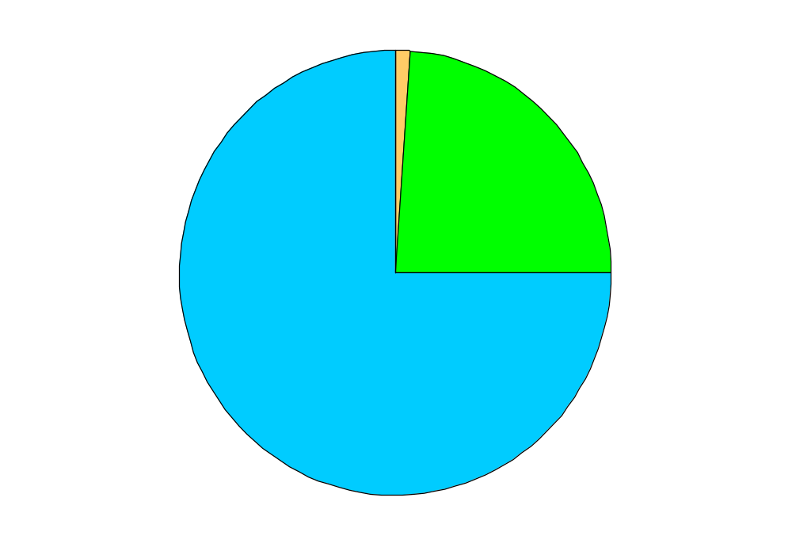
SYST
TEIN-8
Wirtschaftliche Aspekte
Ohne Test
Mit Test
1% fehlerhaft
Ohne Mehraufwand
+ 100% Mehraufwand
25%
fehlerhaft
24%
korrigiert
75%
korrekt
75%
korrekt
6% der Ergebnisse werden fehlerhaft
0,25% der Ergebnisse werden fehlerhaft

Slide 10
SYST
TEIN-9
Testkosten und -nutzen
100%
25%
%Fehlerwahrscheinlichkeit
%Entwicklungsaufwand
50%
10%
5%
5%
Testaufwand
1%
0%

Slide 11
SYST
TEIN-10
Testarten
Entwickler
Tester
Benutzer
Systemtyp Programmtest Systemtest Abnahmetest
Standalone-PC Probe - -
Mainframe Dialogtest System Produktionstest
Batchtest
Gerätesteuerung Modultest Software Gerätetest
Prozeßsteuerung Modultest Software Prozeßtest
Client/Server Clienttest Frontend Produktionstest
Servertest Backend
Internet WebServiceTest WebsiteTest Nutzung

Slide 12
SYST
TEIN-11
Testmethoden
Übersicht der Methoden nach der DGQ-NTG-Schrift "Software-Qualitätssicherung":
Prüfung der Anforderungsdefinition
Pflichtenheft-Review
Entwurfs-Review
Testplan-Review
Code-Inspektion
Modultest
Klassentest
Funktionstest
Black-Boxtest
White-Boxtest
Objektintegrationstest
Integrationstest
Schnittstellentest
Streßtest
Regressionstest
Systemtest
Abnahmetest
Installationstest
Anwendungsprüfung

Slide 13
SYST
TEIN-12
Testansätze
Testen bedeutet, Aussagen über den Testgegenstand (Testling) machen zu wollen.
Man kann das tun
✴ ohne Berücksichtigung der inneren Struktur des Testlings (entspricht
z.B. der Probefahrt beim Autokauf).
Man bezeichnet das als
Funktionsbezogenes oder funktionales Testen = Black-Box-Testen.
Man kann auch testen
✴ mit Berücksichtigung der inneren Struktur des Testlings (entspricht z.B.
der technischen Prüfung beim Autokauf).
Man bezeichnet das als
Strukturbezogenes Testen = White-Box-Testen.
Man kann auch testen
✴ mit Berücksichtigung der Integration der Einzelteile
Man bezeichnet das als
Schnittstellenbezogenes Testen = Grey-Box-Testen.

Slide 14
SYST
TEIN-13
Strukturiertes Testen
Strukturiertes Testen ist die meistverwendete Methode des White-Box-Testens. Diese Methode beruht auf der Identifikation von Testpfaden und Testdaten aus der Struktur des Quellprogramms.
Es existieren auch Mischformen zwischen Black-Box- und White-Box-Testverfahren.
Debuggen und Testen
Die Trennung von Debuggen und Testen trotz ähnlicher Methoden beruht auf der unterschiedlichen Zielsetzung.
Debuggen - zur Entwicklung
Testen - zur Fehlererkennung
Dieser Test wird vom Entwickler selbst durchgeführt.

Slide 15
SYST
TEIN-14
Funktionales Testen
Funktionales Testen (Black-Box-Testen) geschieht ohne Ansehen der inneren Strukturen und ähnelt somit der Anwendung des Produkts.
Für sie muß die Testdatenerzeugung von Anfang des Projekts an bedacht werden.
Funktionales Testen reicht für Systeme mit komplexen Strukturen (z.B. eigenentwickelter interner Bus) allein nicht aus. Man kann dann aber Teilsysteme definieren und diese auch funktional testen.
Jeder Test braucht etwas, wogegen getestet wird: Es muß entschieden werden können, ob ein Testergebnis richtig oder falsch ist.
Dieser Test wird von einem unabhängigen Tester durchgeführt.

Slide 16
SYST
TEIN-15
Testziele
Ein Test ist immer ein Test gegen etwas. Es wird das Istverhalten eines Programms mit dem Sollverhalten verglichen. Dazu muß das Sollver-halten in irgendeiner Form festgeschrieben sein.
Programm
Vergleichsobjekt
Der Test hat zwei Hauptziele: Mögliche Vergleichsobjekte
Fehler zu finden ehe der Kunde sie findet, Requirement Specs
Vertrauen in dem System zu bilden, Benutzerhandbuch
Vorgänger System

Slide 17
SYST
TEIN-16
Testverfahren
Testmanagement
Testplanung
Testkonzept
Testspezifikation
Testausführung
Testauswertung
Testdokumentation

Slide 18

SYST
TEIN-17
Testplanung
Welche?
Woher?
Wohin?
Warum?
Wege
Eingangsdaten
Ausgangsdaten
Programm
Fehler
Welche Wahrscheinlichkeit?
Welche Wege wurden getestet? (Fälle)
Wie lange dauert ein Durchlauf? (Zeit)
Wie viele Daten wurden benutzt? (Menge)
Wann kann man aufhören? (Endekriterien)
Beim Testen ohne vorherige Planung haben Sie nur eins in der Hand:
das Programm, das zu testen ist.

Slide 19
SYST
TEIN-18
Testtechniken
Technik Hand/Aut. Stat/Dyn Strukt/Funkt
Beweis beide Statisch beide
Walkthrough Hand Dynamisch beide
Inspektion Hand Statisch beide
Design Review & Audits Hand Statisch beide
Simulation Auto Dynamisch Funktional
Desk Checking Hand beide Struktural
Peer Review Hand beide Struktural
Ausführbare Spezifikation Auto Dynamisch Funktional
Erschöpfendes Testen Auto Dynamisch Funktional
Streß-Testen Hand Dynamisch Funktional
Fehler-Voraussagen Hand Dynamisch Funktional
Ursache-Wirkungs-Graph beide Dynamisch Funktional
Entwurfsor. funktionales Testen Hand Dynamisch Funktional
Deckungsor. metrisches Testen Auto beide Struktural
Komplexitätsor. metr. Testen Auto beide Struktural
Compilerbasierte Anal. Auto Statisch Struktural
Datenflußanalyse Auto Statisch Struktural
Kontrollflußanalyse Auto Statisch Struktural
Symbolische Exekution Auto Statisch Struktural
Instrumentierung Auto Dynamisch Struktural
Kombinierte Techniken Auto beide beide
Aus NBS Spec. Publ. 500-75 Validation, Verification and Testing of Computer Software,
U.S. Dept. of Commerce, 1981

Slide 20
SYST
TEIN-19
Fehlertypen
Hauptfehlertypen
Ablauf-Fehler: Das Programm läuft anders ab, als man es erwartet
Daten-Fehler: Das Programm liefert etwas anderes, als man es erwartet
Abend-Fehler: Das Programm läuft nicht
1.
2.
3.
Einzelne Fehlertypen
Berechnungsfehler (COMP)
Logische Fehler (LOGIC)
Datenausgabefehler (RESULT)
Dateninitialisierungsfehler (INIT)
Datendefinitionsfehler (DEF)
Schnittstellenfehler (INTER)
Ein/Ausgabe-Fehler (I-O)
1.
2.
3.
4.
5.
6.
7.

Slide 21
SYST
TEIN-20
Fehlerverteilung
Fehlertyp
COMP
LOGIC
Häufigkeit
12%
14%
24%
28%
RESULT
INIT
8%
9%
11%
13%
DEF
INTER
7%
8%
9%
10%
I-O
Andere
16%
18%
12%
TRW-Erfahrung
GRC-Erfahrung
Nach "Error Detection Using Path Testing And Static Analysis" in Computer Vol. 12. Nr. 8, 1979

Slide 22
SYST
TEIN-21
Fehlererkennungsrate
F e h l e r f i n d u n g s r a t e
Testmethode F e h l e r t y p e n Durchschnitt
COMP LOGIC RESULT INIT DEF INTER I-O KAP
Code-Prüfung 25% 20% 25% 25% 12%
Statische-Analyse 25% 20% 50% 40% 18%
Pfad-Analyse 25% 40% 50% 14%
Ergebnis-Analyse 25% 50% 25% 25% 16%
Integrationstest 25% 25% 25% 9%
Funktionstest 20% 50% 50% 50% 21%
Belastungstest 25% 50% 9%

Slide 23
SYST
TEIN-22
Testen als Tätigkeit - Minuspunkte
Testen ist ein schmutziger Job, bei dem man den Dreck der Anderen aufdecken muß.
Testen ist unkreativ und bietet keine Möglichkeiten zur Selbstverwirklichung.
Testen ist eine abhängige Tätigkeit und umfaßt viele Detailaufgaben.
Testen wird nicht besonders geschätzt.
Testwerkzeuge sind umständlich und schwer zu bedienen.
Testtechniken sind zu projektspezifisch und zu wenig allgemeinsisierbar.
Testen ist eine destruktive Tätigkeite - man braucht eine kritische Einstellung.
Testen ist langweilig!

Slide 24
SYST
TEIN-23
Testen als Tätigkeit - Pluspunkte
Testen ist eine Herausforderung, da es eine anspruchsvolle Aufgabe ist, die Kreativität und Disziplin voraussetzt.
Testen ist wichtig, weil die Manager größeres Vertrauen ins Produkt gewinnen und weil die Software-Ersteller es schätzen, wenn ihre Fehler gefunden werden.
Testen ist eine Tätigkeit, die sowohl Fachkenntnisse als auch technische Kenntnisse voraussetzt.
Testen ist interessant, da die Technologie noch zu wenig verstanden wird (und daher die Möglichkeit zur Innovation bietet), und da Einblicke für die Entwicklung von Werkzeugen gewonnen werden können.
Testen ist unumgänglich - es muß gemacht werden.
Testen bietet die Chance eines neuen Berufszweiges an.

Slide 25
SYST
TEIN-24
System Testprozeß & Seminarübersicht
Fach
Konzept
Anforderungs
Analyse
Test
Metrik
REQT
Test
Planung
Testplan
Test
Design
TPLN
TCON
Grobe
Testfälle
Testfall
Spezifikation
Feine
Testfälle
TSPC
Testdaten
Generation
Test
Daten
Soll-
Ergebnisse
Schemas
TDAT
TAUS
Test
Ausführung
Ist-
Ergebnisse
Test
Auswertung
TEXE
Test Doku

